Slide 1
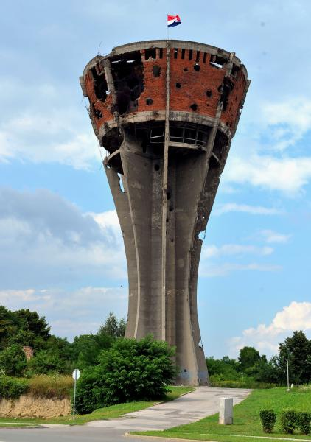
VUKOVAR

Slide 2
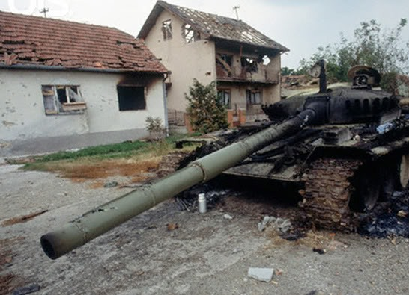
DOMOVINSKI RAT
Osamostaljenjem Hrvatske 1991. godine došlo je do agresije Srbije na Vukovar i Hrvatsku.
Nakon tri mjeseca ogorčenih borba, Vukovar je 18. studenoga 1991. godine pao u srpske ruke.

Slide 3
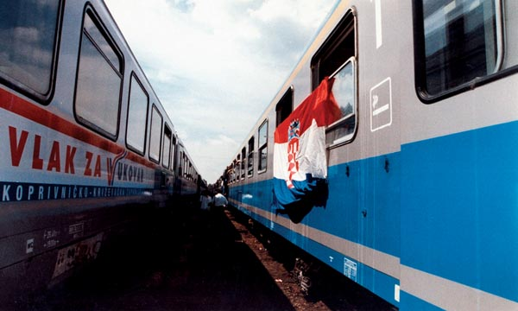
"Vlak mira"
Nakon oslobodilačkih akcija u drugim krajevima Hrvatske 1995. godine, počeli su pregovori o povratku Vukovara pod hrvatsku vlast.
Dana 8. lipnja 1997. godine, "Vlak mira" stigao je iz Zagreba u Vukovar. Bio je sastavljen od 21 vagona iz svih hrvatskih županija, a u njemu su bili najviši politički, crkveni, te brojni drugi uglednici iz javnog, kulturnog, znanstvenog i gospodarskog života Hrvatske.

Slide 4
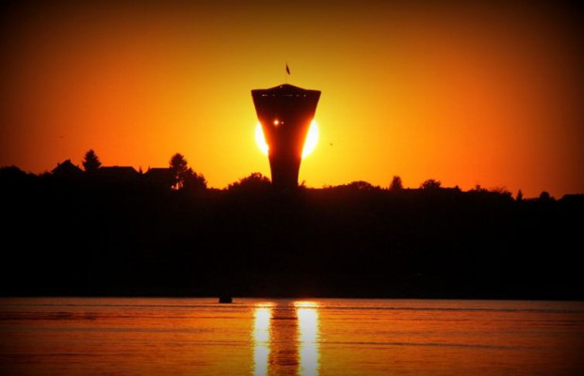
MIRNA REINTEGRACIJA
Hrvatsko Podunavlje je mirno reintegrirano u Republiku Hrvatsku 15. siječnja 1998. godine. Otad se mnogo radi na obnovi grada i povratku svih stanovnika i pomirbi , te se oživljavaju kulturni i drugi vidovi gradskog života.

Slide 5
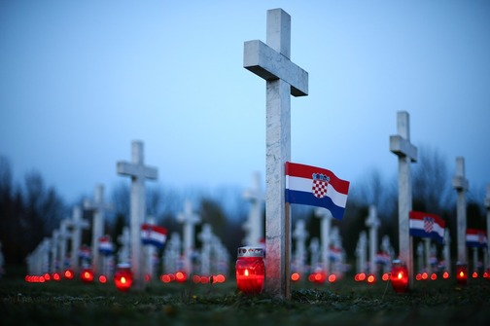
18. STUDENI – DAN SJEĆANJA NA VUKOVAR
Hrvatski sabor donio je 29. listopada 1999. Odluku o proglašenju dana sjećanja na žrtvu Vukovara 1991. godine, kako bi se dostojanstveno i primjereno odala počast svim sudionicima obrane Vukovara

Slide 6
Prezentaciju pripremila:
Lucija Štimac, 5.a
OŠ 22. lipnja, Sisak
Studeni 2016.

